Slide 1
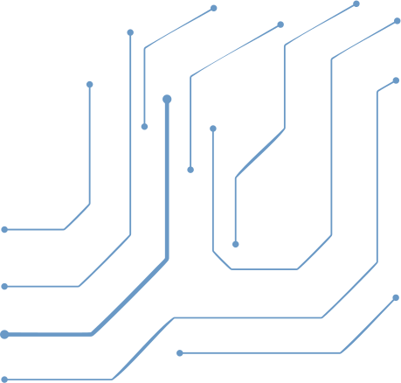

NHÓM 4
Bài toán xếp lịch thi sử dụng tô màu đồ thị

Slide 2


Gr04
Bài toán xếp lịch thi
Mô tả bài toán
Các bước thực hiện
Áp dụng thuật toán

Slide 3
Gr04
MÔ TẢ BÀI TOÁN
Giả sử một trường đại học cần xếp lịch thi cho n môn học. Mục tiêu là xếp các môn vào các ca thi sao cho có các ràng buộc sau đây
Ràng buộc cứng:
Một ngày có 2 ca thi
Một ca thi có tối đa 2 môn thi
Một sinh viên không thể thi hai môn cùng lúc
Ràng buộc mềm:
Ưu tiên xếp các môn thi có đông người trùng thi trước

Slide 4
Gr04
CHUYỂN ĐỔI SANG ĐỒ THỊ
Đỉnh (V): Mỗi môn học là một đỉnh của đồ thị.
Cạnh (E): Nối giữa hai môn thi khi có sinh viên đăng ký học cả hai môn đó (Xung đột)
Màu sắc: Mỗi màu đại diện cho một ca thi (buổi thi) khác nhau.
Mục tiêu: Dùng tô màu đồ thị để sắp xếp được lịch thi cho các môn sao cho thỏa mãn các ràng buộc của đề bài
INPUT: Input của bài toán gồm 3 file csv
Bảng danh sách tên sinh viên
Bảng danh sách môn học
Bảng danh sách sinh viên đăng ký môn học
OUTPUT: Bảng các ca thi đã được sắp xếp
Danh sách các ca thi
Mỗi ca gồm tối đa 2 môn
Không có xung đột sinh viên

Slide 5
Gr04
CÁC BƯỚC THỰC HIỆN BÀI TOÁN
B1: Đọc file dữ liệu và xử lý
Đọc các bảng sinh viên, môn học, và sinh viên đăng ký môn học
Xử lý số liệu đã đọc và tổng hợp lại từng môn học có những sinh viên nào học
B2: Xây dựng ma trận kề
Từ số liệu môn học và sinh viên đã xử lý ở trên, ta tính toán từng môn có bao nhiêu sinh viên đăng ký trùng bằng công thức:
P12 = (T12/L1) * 100
Trong đó:
P12: Tỉ lệ sinh viên học trùng giữa môn học 1 và 2
T12: Số lượng sinh viên học trùng giữa 2 môn học
L1: Tổng số sinh viên học môn thứ 1
Sau khi tính toán được tỉ lệ sinh viên đăng ký trùng thì ta có thể tìm được ma trận kề và vẽ được đồ thị

Slide 6
Gr04
CÁC BƯỚC THỰC HIỆN BÀI TOÁN
B3: Sắp xếp lại các đỉnh của đồ thị
Vì các môn có càng nhiều xung đột sẽ càng khó để sắp xếp nên ta sẽ sắp xếp lại để có thể ưu tiên xếp các môn này lên các ca thi phía trước.
Đỉnh nào có càng nhiều bậc thì sẽ được cho lên đầu
B4: Áp dụng tô màu đồ thị và chia ca thi
Tô đỉnh đầu tiên bằng màu 1
Duyệt các đỉnh tiếp theo: Nếu không xung đột thì tô cùng màu
Nếu đủ 2 môn thì chuyển màu mới
Lặp đến khi tô hết các đỉnh
Ràng buộc
Một màu gán với một ca thi
Tối đa 2 môn mỗi màu
Hai môn nối cạnh không cùng màu

Slide 7
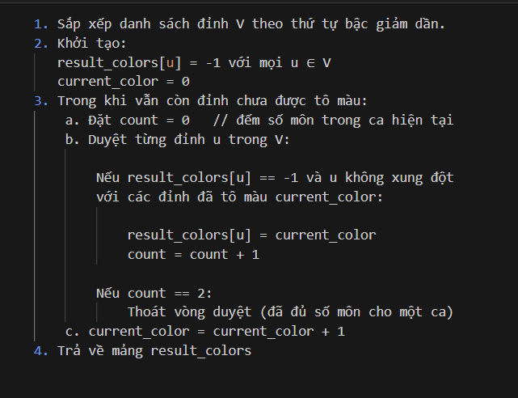
Gr04
MÃ GIẢ
Input:
Graph G = (V, E)
V: tập các môn học
E: tập cạnh biểu diễn xung đột
Output:
result_colors[]: mảng gán ca thi cho từng môn
Độ phức tạp :
n = |V| : số môn học (số đỉnh)
m = |E| : số xung đột (số cạnh)
Tốt và trung bình : O(n log n + m)
Xấu : O(n2 + m)

Slide 8
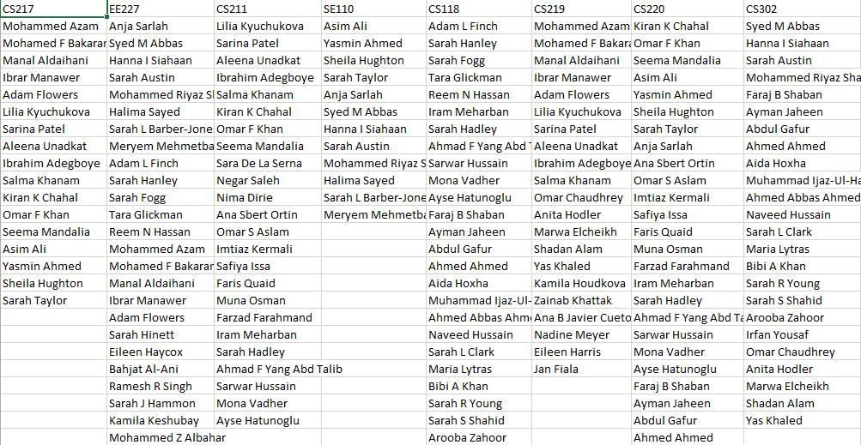
Gr04
ÁP DỤNG VÀO BÀI TOÁN
B1: Đọc và xử lý số liệu
Students
Student Name
Student_Course
Student Name
Course Code
Courses
Course Code
Course Name
Notes:
Bình thường sẽ lấy dữ liệu trong database nhưng ở đây nhóm e sẽ dùng file excel
Dữ liệu ban đầu gồm 3 bảng
=> Môn học và tên sinh viên học môn đó
=> tính tỉ lệ trùng => ma trận kề

Slide 9
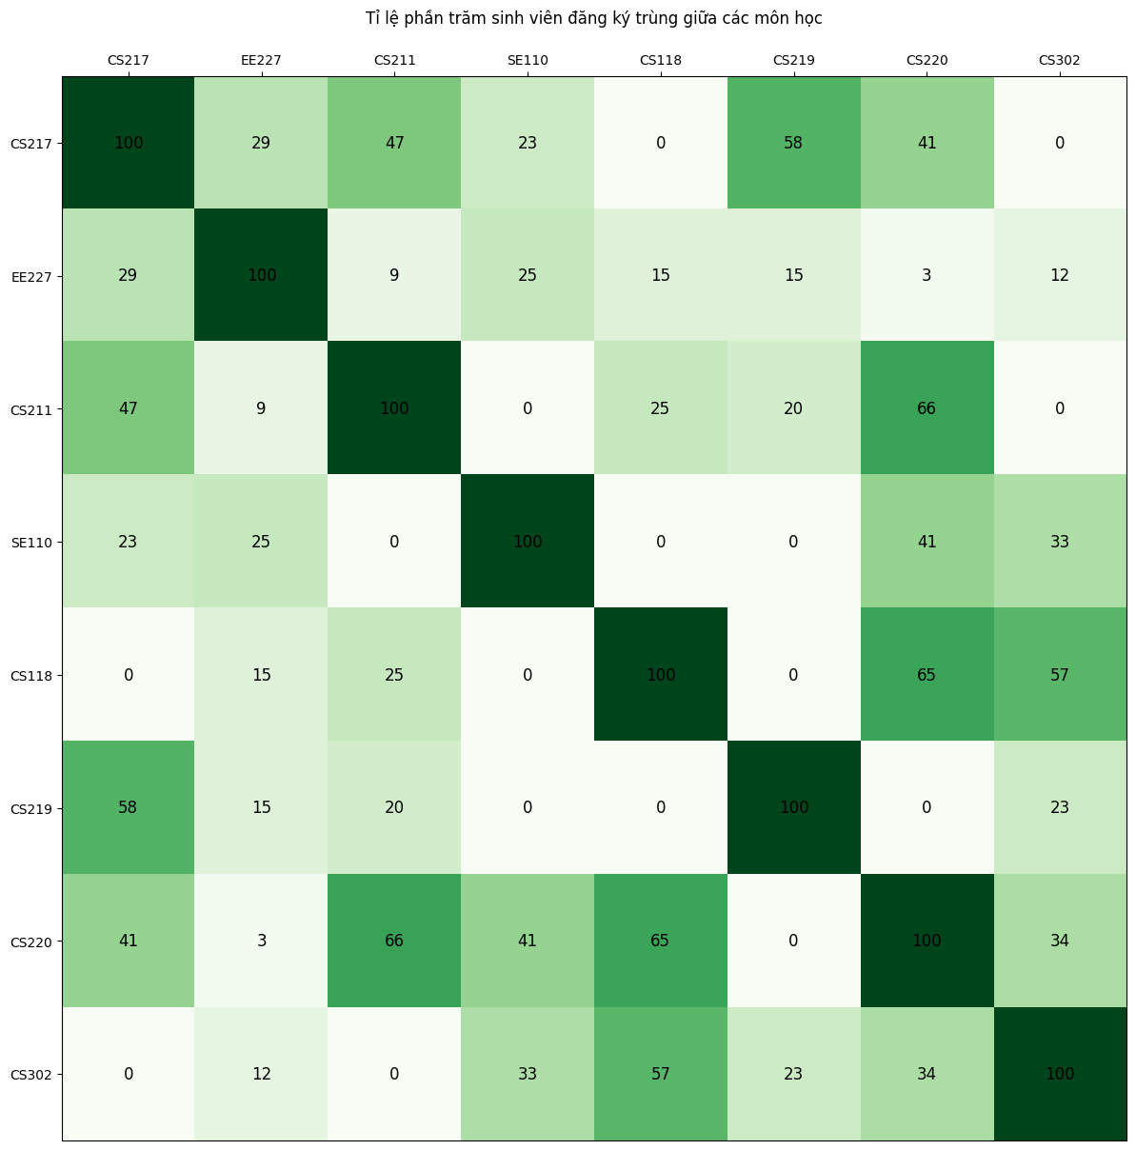
Gr04
ÁP DỤNG VÀO BÀI TOÁN
B2: Xây dựng ma trận kề
Notes:
Code để ở trong file trên link classroom
Màu càng đậm thể hiện cho tỉ lệ trùng càng cao, = 0 là ko có xung đột
=> đồ thị

Slide 10
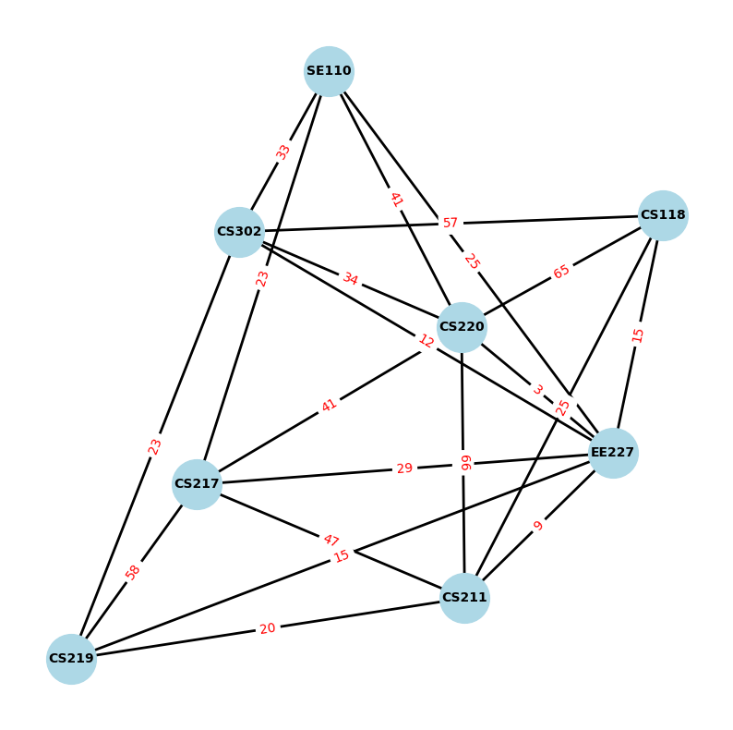
Gr04
ÁP DỤNG VÀO BÀI TOÁN
B2: Xây dựng ma trận kề
Notes:
Vẽ đồ thị để có cái nhìn trực quan
=> Sắp xếp đỉnh theo bậc
Môn học có bậc càng cao thì sẽ càng trùng nhiều sinh viên và càng khó sắp xếp

Slide 11
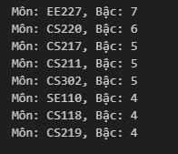
Gr04
ÁP DỤNG VÀO BÀI TOÁN
B3: Sắp xếp lại các đỉnh theo bậc của đồ thị
Notes:
áp dụng tô màu đồ thị
=> sang slide

Slide 12
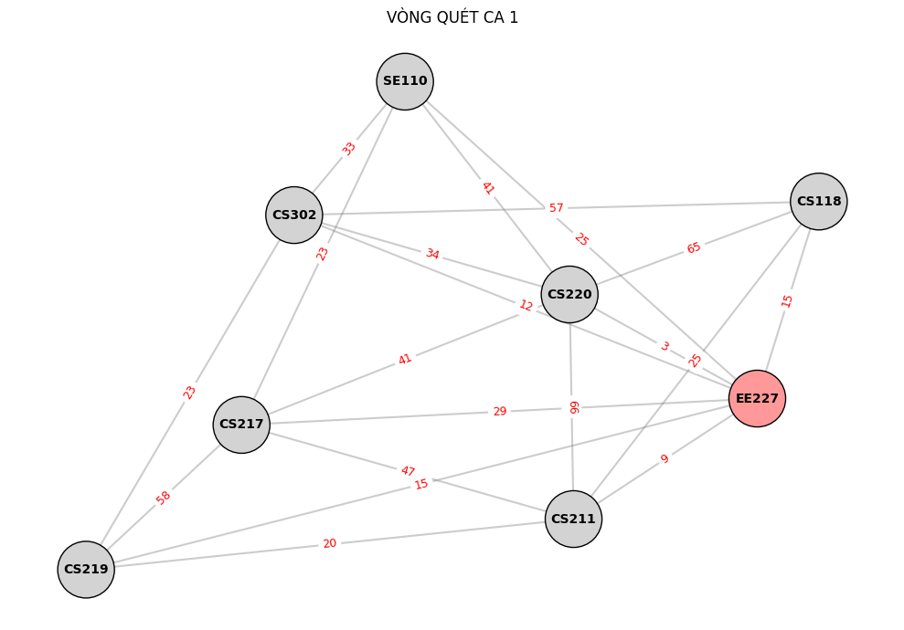
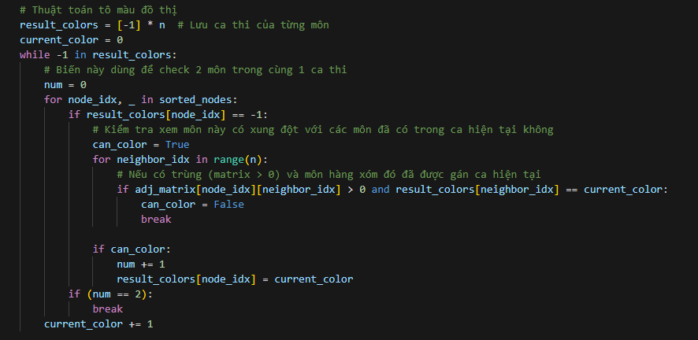
Gr04
ÁP DỤNG VÀO BÀI TOÁN
B4: Áp dụng tô màu đồ thị
Notes:
CS220 => CS219

Slide 13
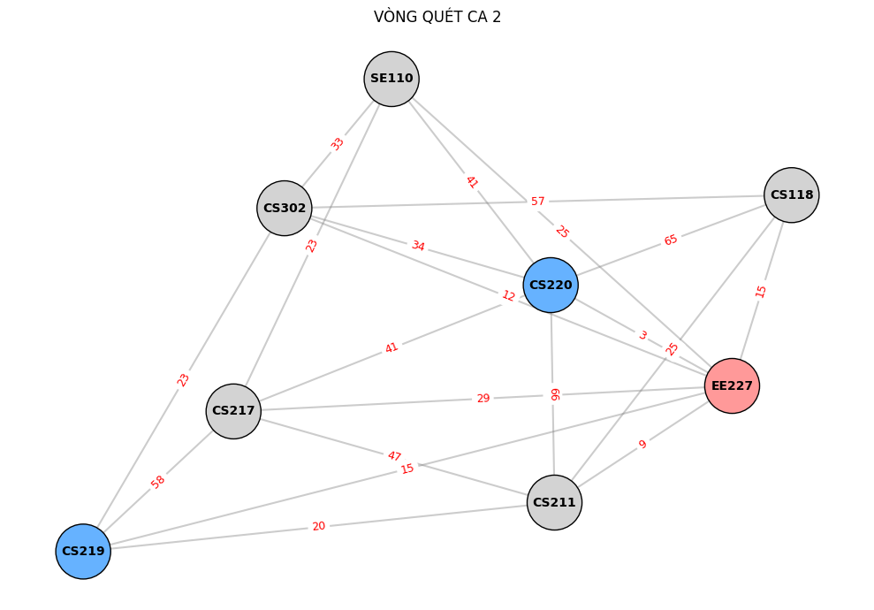
Gr04
ÁP DỤNG VÀO BÀI TOÁN
B4: Áp dụng tô màu đồ thị
Notes:
CS217 => CS302

Slide 14
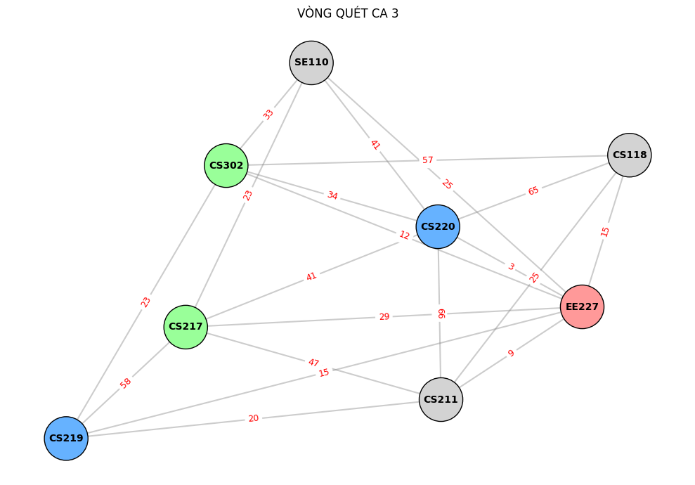
Gr04
ÁP DỤNG VÀO BÀI TOÁN
B4: Áp dụng tô màu đồ thị
Notes:
CS211 => SE110

Slide 15
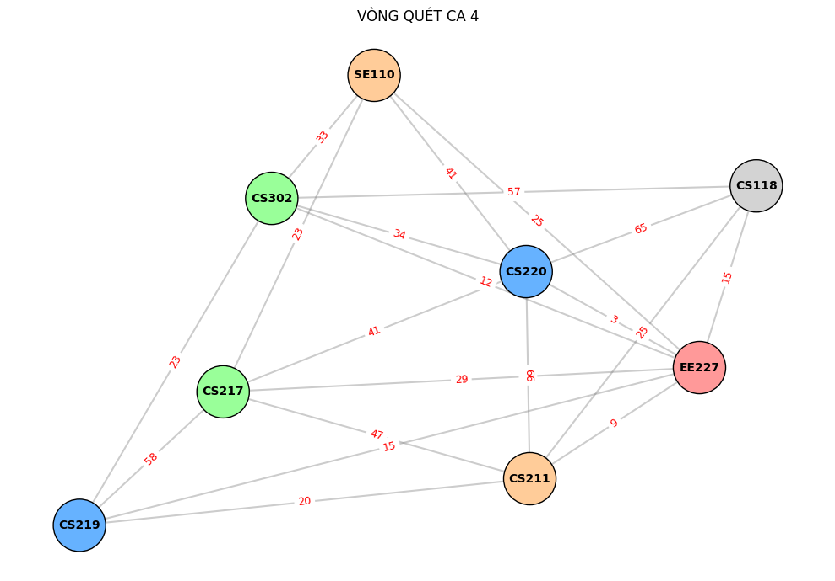
Gr04
ÁP DỤNG VÀO BÀI TOÁN
B4: Áp dụng tô màu đồ thị
Notes:
Vẽ đồ thị để có cái nhìn trực quan

Slide 16
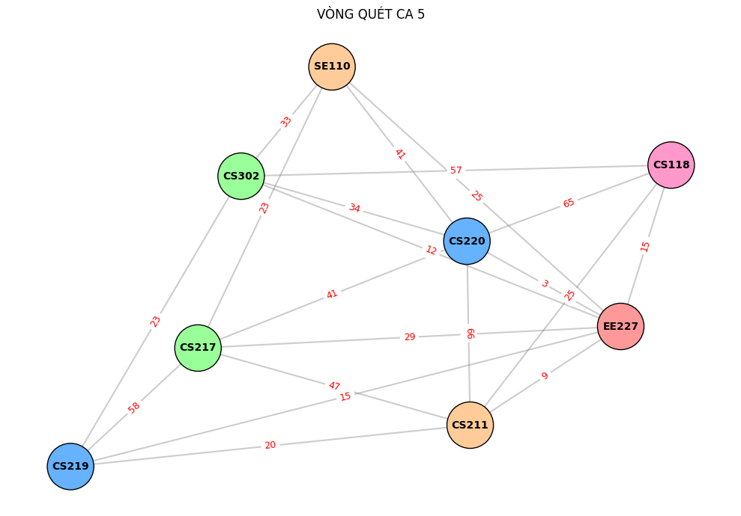
Gr04
ÁP DỤNG VÀO BÀI TOÁN
B4: Áp dụng tô màu đồ thị
Notes:
Vẽ đồ thị để có cái nhìn trực quan

Slide 17
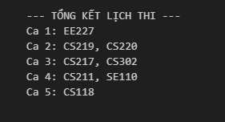
Gr04
ÁP DỤNG VÀO BÀI TOÁN
Kết quả
Notes:
chuyển sang file code

Slide 18
Company
Logo
THANK YOU
www.reallygreatsite.com

